Slide 1
Layout 教學
By KE-RONG, CHEN

Slide 2
來源
TSRI EDA Cloud 使用手冊 https://www.tsri.org.tw/CommonUtilServlet?type=2.84&file=dsdd1s1a1EDACloud_FC_v4_8.pdf
Candence Virtuoso Schematic 使用教學
https://zhuanlan.zhihu.com/p/574080087
HSPICE 介紹
https://cseweb.ucsd.edu/classes/wi10/cse241a/assign/hspice_sa.pdf

Slide 3
(1) 開啟Virtuoso
開啟pj999/T18/Virtuoso_OA資料夾
在此資料夾中開啟terminal
輸入Rvirtuoso

Slide 4
(2) 創建Cellview
File > New > Cellview
Library：Library name
Cell：Cell name
View：layout
Type：layout
Session 完成

Slide 5
(3) 進入Virtuoso Layout Suite keyboard shortcuts
ECS -> 取消操作
F -> 自動將原理圖放大到
適合螢幕窗口大小
I -> 添加組件
W -> 添加線
P -> 添加引腳
R -> 選轉組件
C -> 複製組件
U -> 撤銷上一步操作
Shift + U -> 恢復下一步操作
F4 -> 區塊/整體操作
A -> 對齊 (F3更多)
L -> 標籤
K -> 尺規
S -> 邊緣擴展
Q -> 屬性

Slide 6
(4) 繪製電路參數
Library -> t18
pmos2v -> 0.42 u
nmos2v -> 0.22 u
VDD -> M1_NACTIVE (col * 3)
VSS -> M1_PACTIVE (col * 3)
POLY1 -> draw
METAL1 -> draw
NWELL -> draw
M1_POLY1(row*2 快捷“o”)

Slide 7
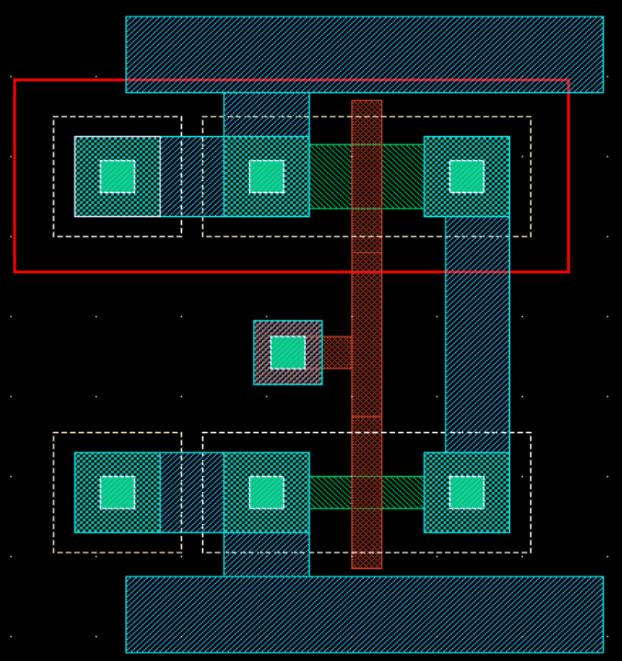
(5) 繪製電路

Slide 8
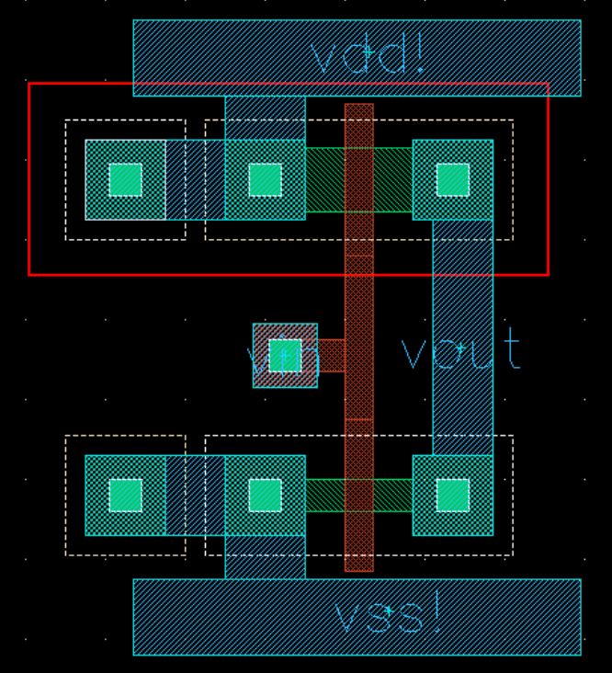
(6) 繪製標籤
快捷鍵L
Lable：name
Label Layer/Purpose
勾選Select layer跟元件同層
(例：METAL1 PIN)

Slide 9
(7) 創建Graphic Data System File(.gds)
回到Virtuoso
File > Export > Stream
點選Xstream Out 視窗
Stream File：name.gds
Library：library name
Top Cell：cell name
★Template File：/PDK/T18/Virtuoso_OA/techfile.tf
★Layer Map：/PDK/T18/Virtuoso_OA/virtuoso…..v28.map

Slide 10
(8) 創建DRC & LVS
資料夾開啟pj9999/T18/Virtuoso_OA
如未有Calibre資料夾，請自行新增
開啟Calibre資料夾後，創建”電路名稱”資料夾
開啟”電路”資料夾
新增DRC & LVS 資料夾

Slide 11
(9) DRC 步驟(1)
DRC需要以下兩個檔案
name.gds, T18_DRC.rule
name.gds從 pj999/T18/Virtuoso_OA 複製貼上
T18_DRC.rule從 pj9999/T18/Calibre複製貼上
請將T18_DRC.rule打開
將GDSFILENAME 改成 name.gds
將TOPCELLNAME 改成 cell name

Slide 12
(10) DRC 步驟(2)
在pj9999/T18/Virtuoso/Calibre/name/DRC開啟Terminal
輸入Qcalibre –drc T18_DRC.rule
回到Virtuoso Layout Suite
Calibre > Start RVE
Database 選擇 result 中的DRC_RES.db
Database Type 選擇 DRC/ERC
請修復not waive

Slide 13
(9) LVS 步驟(1)
LVS 需要以下三個檔案
name.gds, T18_LVS.rule, name.netlist
name.gds從 pj999/T18/Virtuoso_OA 複製貼上
T18_LVS.rule從 pj9999/T18/Calibre複製貼上
請將T18_LVS.rule打開
將LAYOUT TOP_CELL_NAME 改成 cell name
將LAYOUT GDS_FILE_NAME 改成 name.gds
將SOURCE TOP_CELL_NAME 改成 cell name
將SOURCE SOURCE_FILE_NAME 改成 name.netlist

Slide 14
(10) LVS 步驟(2)
創建name.netlist
第一行輸入.subckt name (其餘放上layout pin腳)
中間放上.sp的輸出，例如下：
M0 out in vdd vdd p l=18………
M1 out in vss vss n l=18…..
(切記pch、nch要改成p、n，不然net會抓不到)
最後一行輸入.ends

Slide 15

(10) LVS 步驟(3)
在pj9999/T18/Virtuoso/Calibre/name/LVS開啟Terminal
輸入Qcalibre –lvs T18_LVS.rule
回到Virtuoso Layout Suite
Calibre > Start RVE
Database 選擇 result 中的 svdb
Database Type 選擇 LVS
請修復到笑臉

Slide 16

THANK YOU

